Slide 1
第1课时 乙烯
核心素养发展目标
1.掌握乙烯的组成及结构特点，体会“结构决定性质”的观念，增强
“宏观辨识与微观探析”的能力。
2.掌握乙烯的化学性质，知道氧化、加成、聚合反应等有机反应类型，
培养“证据推理与模型认知”能力。
3.了解乙烯在生产及生活中的应用，培养科学态度和社会责任。

Slide 2
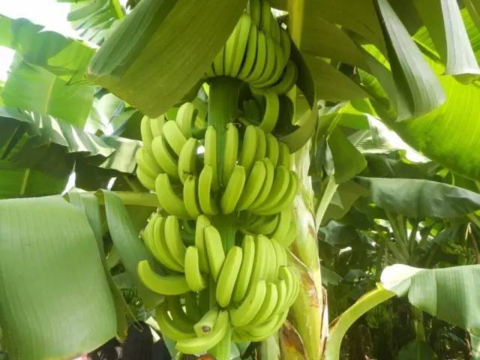
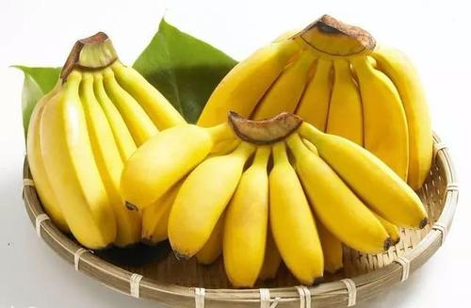
为了促进香蕉成熟，可在密封袋子中放一些成熟的苹果
熟苹果释放的乙烯气体，扮演着植物激素的角色，可以作为香蕉的催熟剂。

Slide 3
乙烯是石油化学工业重要的基本原料，通过一系列化学反应，可以从乙烯得到有机高分子材料、药物等成千上万种有用的物质。乙烯的用途广泛，其产量可以用来衡量一个国家石油化学工业的发展水平。

Slide 4
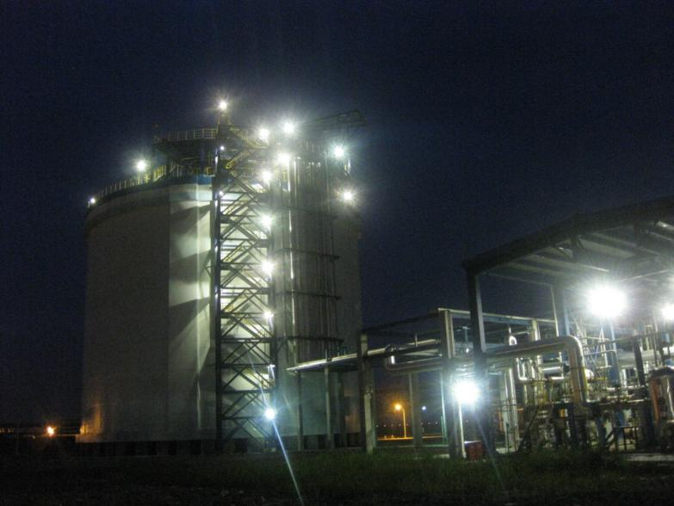
一、乙烯的物理性质
颜色、状态、气味：无色、稍有气味的气体
密度：ρ＝1.26g/L(S.T.P，比空气略小)
溶解性：不溶于水，溶于四氯化碳等有机溶剂
熔点：－169.15 ℃
沸点：－103.71 ℃
问题一：实验室制备乙烯，应如何收集？

Slide 5
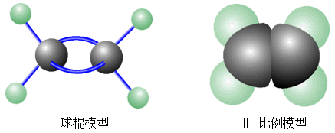
二、乙烯的组成和结构
C₂H₄
H
H
分子式： 电子式：
结构式： 结构简式：
H
C
C
H
CH₂CH₂
H
H
CH₂＝CH₂
H
C
C
H
≈120°
空间结构：
问题二：
1、根据乙烯空间结构写出乙烯的分子式、电子式、结构式、结构简式
2、乙烯分子的空间构型是怎样的？几个原子共平面？键角大约是多少？
3、乙烯中碳原子的价键有没有全部被氢“饱和”？
4、乙烯的结构与乙烷有何区别？
1、空间构型：平面型分子（6个原子共平面）
键角约为120°
2、乙烯分子中有碳碳双键，碳原子的价键没有全部被氢原子“饱和”，这种烃称为不饱和烃，
含有碳碳双键的不饱和烃称为烯烃
空间充填模型

Slide 6
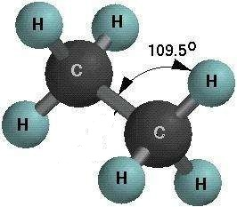
最多4原子共平面
可旋转
不可旋转
348KJ/mol
615KJ/mol
碳碳双键中一个键不稳定
H
H
C
C
H
H
约267 kJ/mol

Slide 7
三、乙烯的化学性质
1.氧化反应
〖警示〗乙烯属于易燃易爆气体(2.7%～36%)，遇明火将可能发生爆炸。点燃乙烯之前必须验纯!!
⑴燃烧反应：
点燃
C₂H₄＋3O₂ 2CO₂＋2H₂O
⑵强氧化剂氧化：
MnO₄— →Mn²⁺ CH₂=CH₂ →CO₂
应用：①鉴别乙烯与烷烃
②保存水果时，常常将浸泡有高锰酸钾溶液的硅土放置在盛放水果
的容器中。
思考：能否用酸性高锰酸钾除去CH₄中的C₂H₄?

Slide 8
三、乙烯的化学性质
2.加成反应
CH₂=CH₂ + Br₂
CH₂BrCH₂Br
无色液体
1，2-二溴乙烷
a.原理分析(以CH₂==CH₂和Br₂加成为例)
b.概念：有机物分子中的不饱和碳原子(双键或三键两端的碳原子)与其他原子或原子团直接结合生成新的化合物的反应，叫做加成反应
应用：①鉴别乙烯与烷烃
②除去CH₄中的C₂H₄（溴水或溴的四氯化碳）

Slide 9
三、乙烯的化学性质
2.加成反应
试写出乙烯分别与H₂、HCl、H₂O、Cl₂在一定条件下发生加成反应的化学方程式
乙烷
一氯乙烷
乙醇(工业制乙醇方法)
CH₂=CH₂ + Cl₂ → CH₂Cl－CH₂Cl
1,2-二氯乙烷
试一试：写出丙烯（CH₃CH=CH₂）与H₂发生加成反应的化学方程式。

Slide 10
小结：取代反应和加成反应的对比
取代：有上有下 加成：只上不下
 | 取 代 反 应 | 加 成 反 应
反应特点
断键规律
产物特点
取而代之，有进有出
加而成之，有进无出
C—H 断裂
C = C中一个键断裂
两种产物，产物复杂,为混合物
通常为一种产物
注意：与卤素单质反应时，取代反应需“光照、纯气体”；
加成反应时气体、卤素单质的有机溶剂或卤水均可。
问题四、要获得CH₃CH₂Cl有两种方法，
方法一：CH₃CH₃和Cl₂取代，
方法二：CH₂=CH₂和HCl加成，哪种方法好？

Slide 11
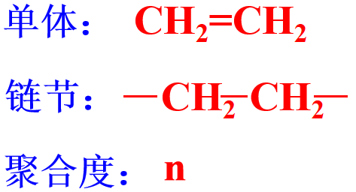
三、乙烯的化学性质
3.加聚反应
在适当的温度、压强和催化剂存在的条件下，乙烯分子中碳碳双键中的一个键断裂，分子间通过碳原子相互结合形成很长的碳链，生成相对分子质量很大的聚合物聚乙烯。
催化剂
[ CH₂—CH₂ ]_{n}
n CH₂=CH₂
（聚乙烯）
单体
链节
聚合度
聚合反应：由相对分子质量小的化合物分子互相结合成相对分子质量大的聚合物的反应。
加聚反应：由含不饱和键的小分子加成聚合生成有机高分子化合物的反应。

Slide 12
练习：含有碳碳双键的有机物很多，其性质和乙烯相似，写出 下列要求的方程式。
(1)丙烯在一定条件下加聚生成聚丙烯：
(2)苯乙烯（ ）在一定条件下加聚生成聚苯乙烯：
CH₂= CH

Slide 13
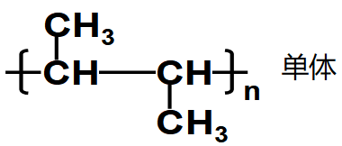
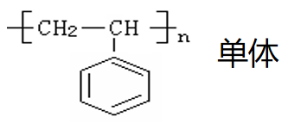
由加聚反应产物判断单体的方法
将两个半键闭合即可
(1)若链节的主碳链为两个碳原子，其单体只有一种，
(2)若链节的主碳链为四个碳原子，且无双键，其单体为两种。
2个碳一组，将两个半键闭合

Slide 14
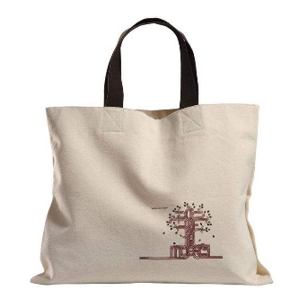
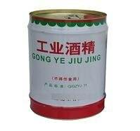
乙烯的化学性质：
1.氧化反应（两种）
2.加成反应（碳碳双键的性质）
3.聚合反应（加聚反应）
四、乙烯的用途
乙烯
植物生长调节剂
石油
乙烯的产量用来衡量一个国家的石油化工发展水平。
石油化工基础原料
塑料
纤维
有机溶剂等
纤维
塑料

Slide 15
一、烃
1.烃的概念：
烃的衍生物：除C,H外，还含有其它元素的有机物
仅含碳和氢两种元素的有机化合物称为碳氢化合物，也称为烃。
2.烃的分类
(1)依据：烃分子中碳原子间_________的不同及________的不同。
成键方式
碳骨架
(2)按碳骨架的不同：

Slide 16
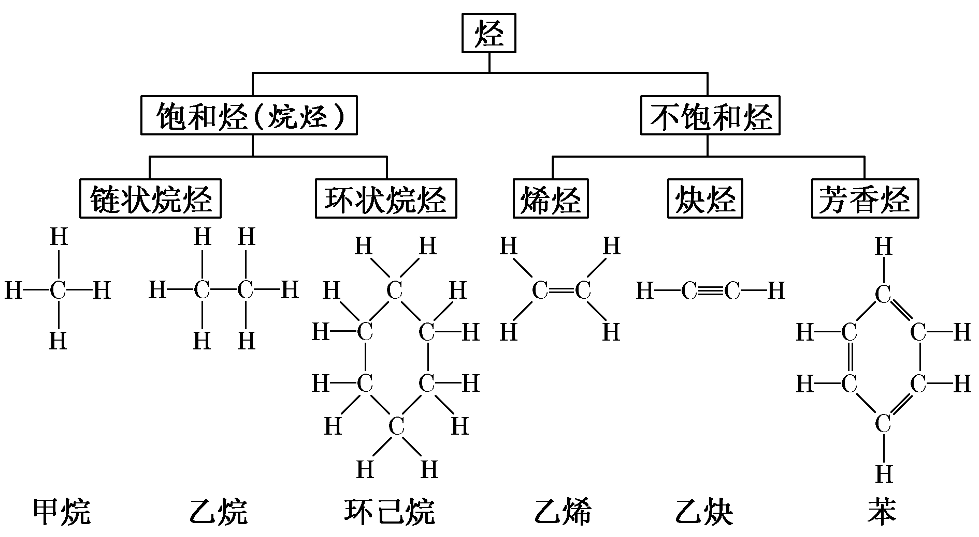
(3)按碳原子间的成键方式不同：

Slide 17
3、根据烷烃通式，结合乙烯、乙炔与乙烷的球棍模型分析得出烯烃、炔烃的分子组成通式各是什么？
链状烷烃的分子组成通式为C_{n}H_{2n＋2}
单
环烷烃的分子组成通式为C_{n}H_{2n} (n≥3)
链状单
烯烃的分子组成通式为C_{n}H_{2n}(n≥2)
链状单
炔烃的分子组成通式为C_{n}H_{2n－2}(n≥2)
4、什么叫芳香烃？
分子中含有苯环的烃。
苯是最简单的芳香烃。

Slide 18
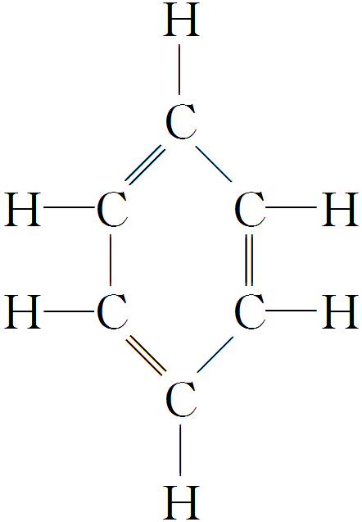
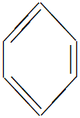
苯的组成与结构
分子式 | 结构式 | 结构简式 | 空间构型
C₆H₆ |  |  | 平面正六边形
或
空间构型：
平面正六边形，即分子中所有原子(12个原子)共平面
6个碳原子之间的化学键完全相同，
是介于单键和双键之间的一种独特的键。
化学键：

Slide 19
BD
有关上图结构的下列叙述中，正确的是（ ）
A.除苯环外的其余碳原子有可能都在同一条直线上
B.除苯环外的其余碳原子不可能都在一条直线上
C.12个碳原子不可能都在同一个平面上
D.12个碳原子有可能都在同一个平面上
解决该类问题时还应注意：
1.认真审题：比如分子中最多（最少）有多少个原子共面？可能共面的原子有多少个？一定共面的原子有多少个？最多有多少个碳原子共面？
2.单键可以旋转，而双、三键不能旋转。

Slide 20
材料是现代社会发展的重要支柱。
棉花
金属材料
羊毛
天然有机高分子材料
天然橡胶
材料
无机非金属材料
……
有机高分子材料
1、分类
塑料
合成橡胶
二、有机高分子材料
合成纤维
合成有机高分子材料
黏合剂
涂料
……

Slide 21
2、塑料
可以作为塑料制品加工原料的任何高分子化合物都称为树脂
塑料的主要成分是合成树脂，还可根据需要加入一些具有特定作用的添加剂。
主要成分：_________
合成树脂
如聚乙烯、聚氯乙烯、聚苯乙烯等。
①组成
提高塑性：______
防止老化：______
增强材料
着色剂
增塑剂
防老剂
添加剂
②性能：强度___、密度___、_______、易加工等。
高
小
耐腐蚀

Slide 22
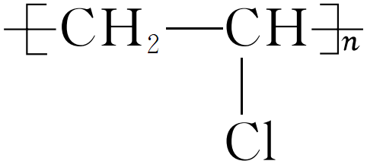
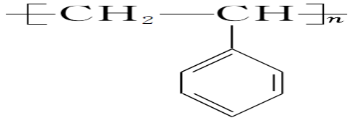
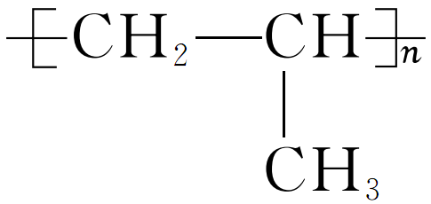
③常见塑料及用途
名称 | 结构简式 | 用途
聚乙烯 |  | 可制成食品包装袋等
聚氯乙烯 |  | 可制成电线的绝缘层、管道等
聚苯乙烯 |  | 可制成泡沫包装材料、绝缘材料等
聚四氟乙烯 |  | 可制成实验仪器、化工用品等
聚丙烯 |  | 可制成管道、包装材料等
有机玻璃 (聚甲基丙烯酸甲酯) |  | 可制成飞机和车辆的风挡、光学仪器等
脲醛塑料(电玉) |  | 可制成电器开关、插座等

Slide 23
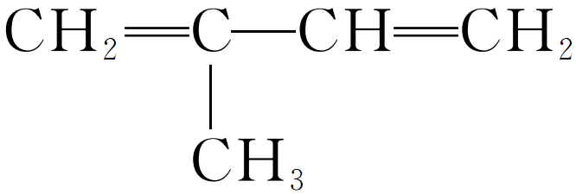
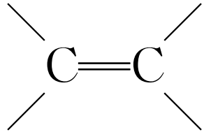
3、橡胶
① 橡胶是一类具有高弹性的高分子材料，是制造汽车、飞机轮胎和各种密封材料所必需的原料。天然橡胶的主要成分是____________，结构简式为 ，其单体为 ；
天然橡胶分子中含有 ，易发生_____反应和_____反应。
聚异戊二烯
加成
氧化

Slide 24
②橡胶的分类
天然橡胶
丁苯橡胶
橡胶
通用橡胶
顺丁橡胶
氯丁橡胶
合成橡胶
氟橡胶：
耐热和耐酸、碱腐蚀
特种橡胶
硅橡胶：
耐高温和严寒
③橡胶的结构和性能
线型结构：
有一定弹性，但强度和韧性差。
硫化
线型分子通过硫原子形成化学键产生交联形成网状结构
网状结构：
较好的强度、弹性、韧性和化学稳定性。

Slide 25
(3)纤维
①纤维的分类
动物纤维——羊毛、蚕丝等
植物纤维——棉花、麻等
天然纤维
再生纤维——黏胶纤维、大豆蛋白纤维等
纤维
丙纶
(聚丙烯纤维)
(聚氯乙烯纤维)
(聚丙烯腈纤维)
(聚对苯二甲酸乙二酯纤维)
(聚酰胺纤维)
化学纤维
氯纶
合成纤维
(六大纶)
腈纶
涤纶
锦纶、芳纶
②合成纤维性能：强度高、弹性好、耐磨、耐化学腐蚀，不易虫蛀等。
③主要用途：制衣料、绳索、渔网等，广泛应用于工农业领域。

